Slide 1

Modelagem de Dados
Prof Wellington
Jose.wellington@ceub.edu.br
Aula 03 - SGBD
‹#›

Slide 2
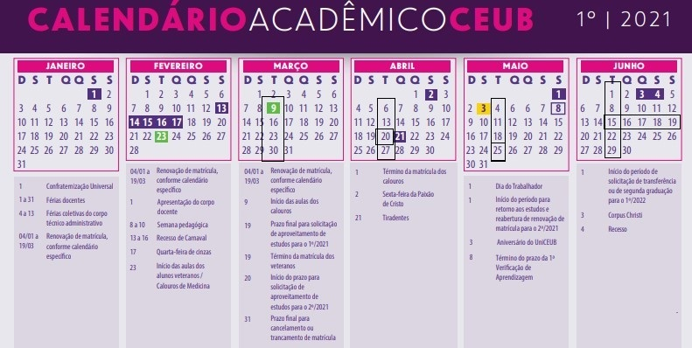
Avaliação
Aula 03 - SGBD
‹#›
Notes:
‹#›

Slide 3
Agenda
SGBD
SGBD – Representação Física
Visão Interna / Conceitual / Externa
Categorias do SQL
SGBD - Regras
DBA
Video do DBA
Questionário - Kahoot
Exercício - MER - Estacionamento
Aula 03 - SGBD
‹#›

Slide 4
Exercício Modelagem de dados
Aula 02 - Introdução a Modelagem de Dados
‹#›
Notes:
‹#›
Large enterprise applications - the ones that execute core business applications, and keep a company going - must be more than just a bunch of code modules. They must be structured in a way that enables scalability, security, and robust execution under stressful conditions, and their structure - frequently referred to as their architecture - must be defined clearly enough that maintenance programmers can (quickly!) find and fix a bug that shows up long after the original authors have moved on to other projects. That is, these programs must be designed to work perfectly in many areas, and business functionality is not the only one (although it certainly is the essential core). Of course a well-designed architecture benefits any program, and not just the largest ones as we've singled out here. We mentioned large applications first because structure is a way of dealing with complexity, so the benefits of structure (and of modeling and design, as we'll demonstrate) compound as application size grows large. Another benefit of structure is that it enables code reuse: Design time is the easiest time to structure an application as a collection of self-contained modules or components. Eventually, enterprises build up a library of models of components, each one representing an implementation stored in a library of code modules. When another application needs the same functionality, the designer can quickly import its module from the library. At coding time, the developer can just as quickly import the code module into the application.

Slide 5
Exercício 01
Vídeo Locadora
Uma vídeo locadora trabalha com aluguel DVD para os clientes cadastrados, com data do aluguel. Uma entrevista com o gerente da vídeo locadora resultou nas seguintes informações:
Precisa controlar os DVD alugados pelos clientes.
Precisa ter o cadastro de clientes.
Dados levantados:
Titulo do DVD, gênero, distribuidora e dublada
Cliente, Data nascimento, endereço e telefone.
Data do aluguel
Regras de negócio
1 DVD pode ter 1 gênero
1 DVD pode ter 1 distribuidora
1 DVD pode ser dublada ou não dublada
1 cliente pode alugar vários DVD em momentos distintos
Vídeo locadora, 1 titulo SÓ TEM UM DVD
Aula 02 - Introdução a Modelagem de Dados
‹#›
Notes:
‹#›
‹#›

Slide 6
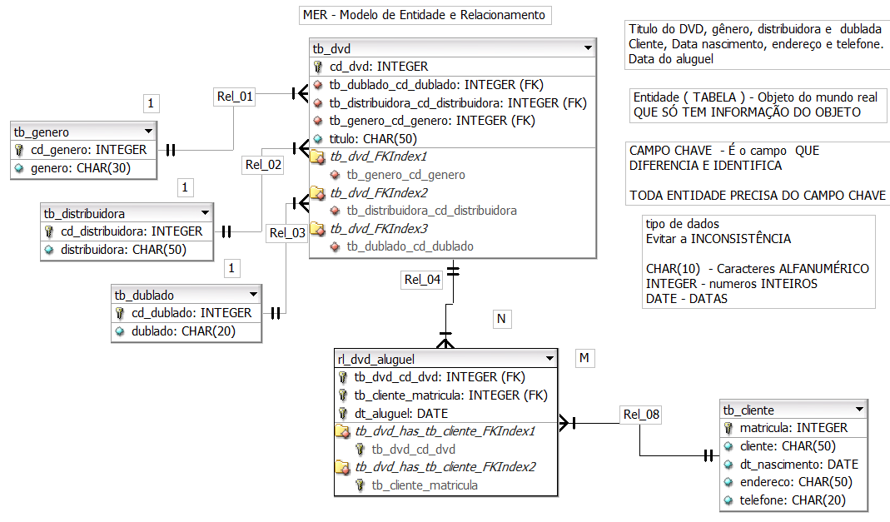
Exercício 01
Aula 02 - Introdução a Modelagem de Dados
‹#›
Notes:
‹#›
‹#›

Slide 7
Exercício 02
Vídeo Locadora
Uma vídeo locadora trabalha com aluguel DVD para os clientes cadastrados, com data do aluguel. Uma entrevista com o gerente da vídeo locadora resultou nas seguintes informações:
Precisa controlar os DVD alugados pelos clientes.
Precisa ter o cadastro de clientes.
Dados levantados:
Titulo do DVD, gênero, distribuidora e dublada
Cliente, Data nascimento, endereço e telefone.
Data do aluguel
Regras de negócio
1 DVD pode ter 1 gênero
1 DVD pode ter 1 distribuidora
1 DVD pode ser dublada ou não dublada
1 cliente pode alugar vários DVD em momentos distintos
1 titulo pode ter vários DVD´s e 1 DVD só pode ter 1 titulo
Aula 02 - Introdução a Modelagem de Dados
‹#›
Notes:
‹#›
‹#›

Slide 8
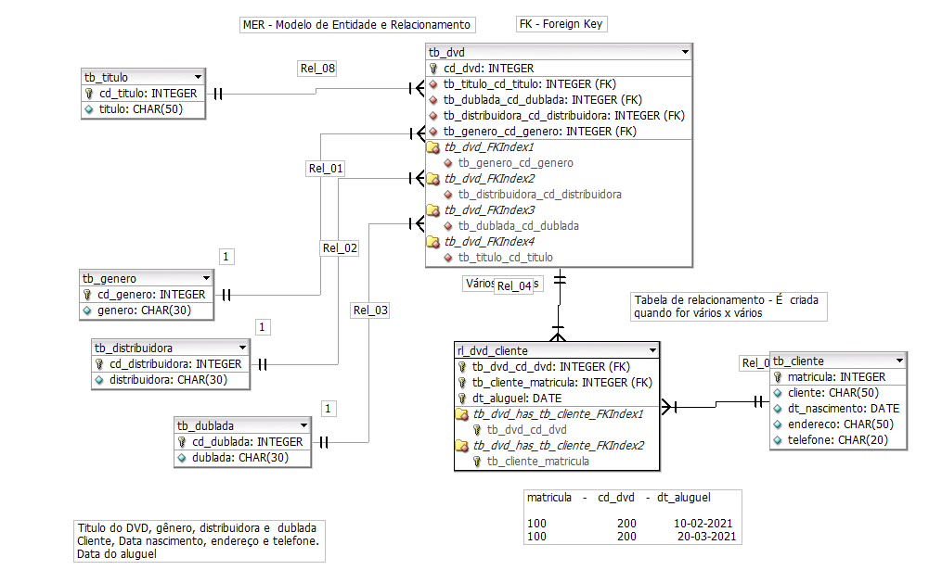
Exercício 02
Aula 02 - Introdução a Modelagem de Dados
‹#›
Notes:
‹#›
‹#›

Slide 9
Exercício 03
Vídeo Locadora
Uma vídeo locadora trabalha com aluguel DVD para os clientes cadastrados, com data do aluguel. Uma entrevista com o gerente da vídeo locadora resultou nas seguintes informações:
Precisa controlar os DVD alugados pelos clientes.
Precisa ter o cadastro de clientes.
Dados levantados:
Titulo do DVD, gênero, distribuidora, dublada e idiomas
Cliente, Data nascimento, endereço e telefone.
Data do aluguel
Regras de negócio
1 DVD pode ter 1 gênero
1 DVD pode ter 1 distribuidora
1 DVD pode ser dublada ou não dublada
1 cliente pode alugar vários DVD em momentos distintos
1 titulo pode ter vários DVD´s
controlar o idioma do titulo (sabendo que ) 1 titulo pode ter vários idiomas e 1 idioma pode ter vários titulos
Aula 02 - Introdução a Modelagem de Dados
‹#›
Notes:
‹#›
‹#›

Slide 10
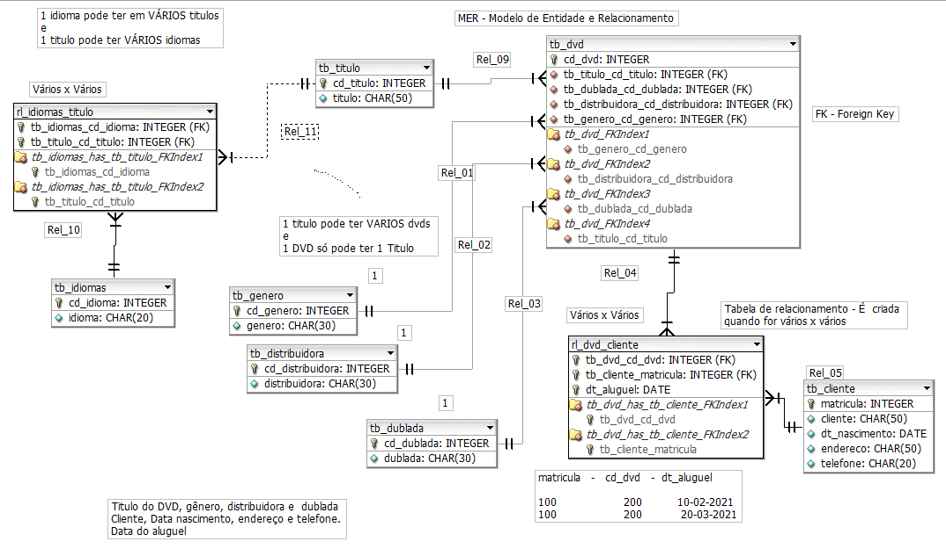
Exercício 03
Aula 02 - Introdução a Modelagem de Dados
‹#›
Notes:
‹#›
‹#›

Slide 11
S.G.B.D. (Sistema Gerenciador de Banco de Dados)
Aula 03 - SGBD
‹#›

Slide 12
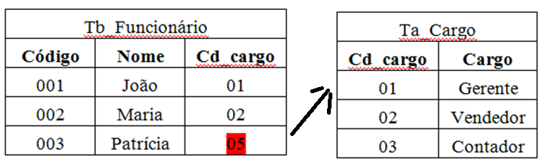
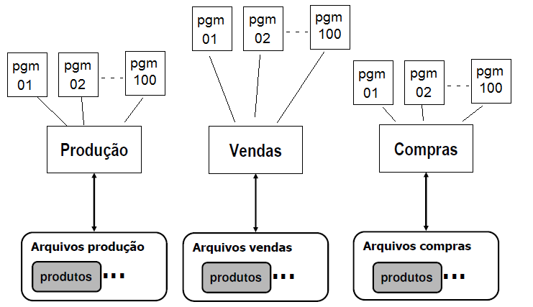
Processamento sem BD
Dados não Compartilha dados

Slide 13
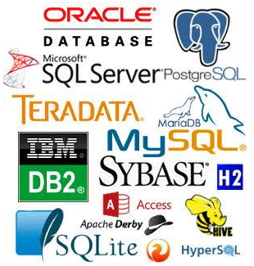
Processamento com BD
Exemplo:
Coleção de Dados Relacionados
Sistema de Produção
Sistema de Vendas
Sistema de Engenharia
Banco de Dados
Dados de Produtos

Slide 14
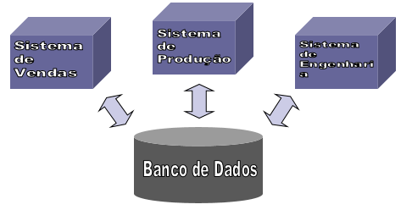
S.G.D.B. (Sistema Gerenciador de Banco de Dados)
- É o software responsável pelo gerenciamento (armazenamento e recuperação) dos dados no Banco de Dados.
Aula 03 - SGBD
‹#›

Slide 15
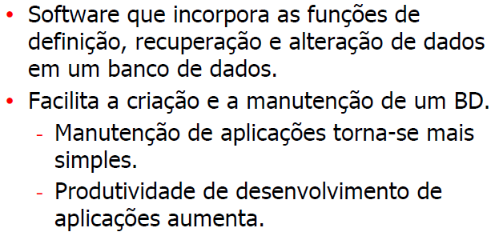
S.G.D.B. (Sistema Gerenciador de Banco de Dados)
Aula 03 - SGBD
‹#›

Slide 16
Representação Física do SGBD
Aula 03 - SGBD
‹#›

Slide 17
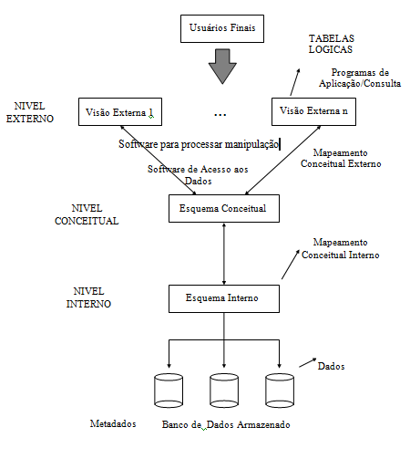
Representação Física do SGBD
Aula 03 - SGBD
‹#›

Slide 18
Representação Física do SGBD
b - Visão Conceitual
Garantir segurança, manipular dados.
É uma descrição global do banco de dados, que não fornece detalhes do modo como os dados estão fisicamente armazenados;
Aula 03 - SGBD
‹#›

Slide 19
Representação Física do SGBD
b - Visão Conceitual
É aquela vista pelo analista de desenvolvimento e pelo administrador das bases de dados.
Existe a preocupação na definição de normas e procedimentos para manipulação dos dados, para garantir a sua segurança e confiabilidade, o desenvolvimento de sistemas e programas aplicativos e a definição no banco de dados de novos arquivos e campos.
Aula 03 - SGBD
‹#›

Slide 20
Representação Física do SGBD
a - Visão Interna
Criação índice, definição dos dados
É aquela vista pelo responsável pela manutenção e desenvolvimento do SGBD. Existe a preocupação com a forma de recuperação e manipulação dos dados dentro do Banco de Dados.
Descreve a estrutura de armazenamento físico do banco de dados; utiliza um modelo de dados e descreve detalhadamente os dados armazenados e os caminhos de acesso ao banco de dados.
‹#›
Aula 03 - SGBD

Slide 21

Representação Física do SGBD
c - Visão Externa
Visões do bd – Acesso através das aplicações.
É aquela vista pelo usuário que opera os sistemas aplicativos, através de interfaces desenvolvidas pelo analista (programas), buscando o atendimento de suas necessidades.
Descreve as visões do banco de dados para um grupo de usuários; cada visão descreve quais porções do banco de dados um grupo de usuários terá acesso.
Aula 03 - SGBD
‹#›

Slide 22
SQL - Structured Query Language, ou Linguagem de Consulta Estruturada
Aula 03 - SGBD
‹#›

Slide 23

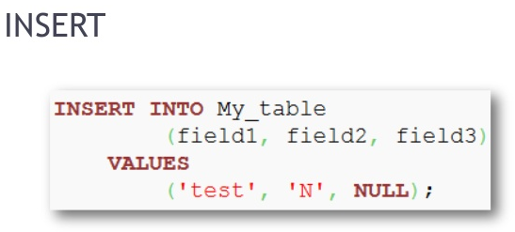
SQL - Structured Query Language
O SQL foi desenvolvido originalmente no início dos anos 70 nos laboratórios da IBM em San Jose, dentro do projeto System R, que tinha por objetivo demonstrar a viabilidade da implementação do modelo relacional proposto por E. F. Codd.
‹#›
Aula 03 - SGBD

Slide 24
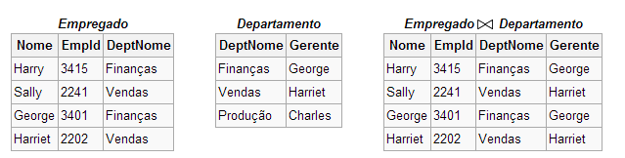
SQL - Structured Query Language
Surgiu dos trabalhos teóricos de Edgard F. Codd (IBM) procurando um modelo lógico independente de detalhes de implementação.
Teoria dos conjuntos
Baseado na álgebra relacional.
‹#›
Aula 03 - SGBD

Slide 25
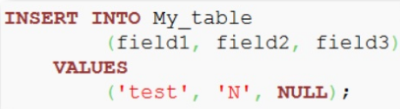
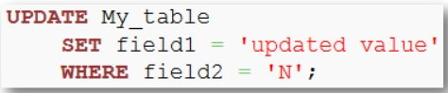
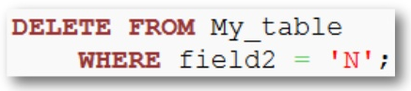
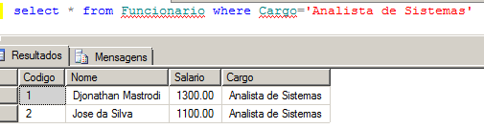
Banco de dados Relacional
Esta tarefa foi realizada pela American National Standards Institute (ANSI) em 1986 e ISO em 1987.
O SQL foi revisto em 1992 e a esta versão foi dado o nome de SQL-92. Foi revisto novamente em 1999 e 2003 para se tornar SQL:1999 (SQL3) e SQL:2003, respectivamente.
‹#›
Aula 03 - SGBD

Slide 26
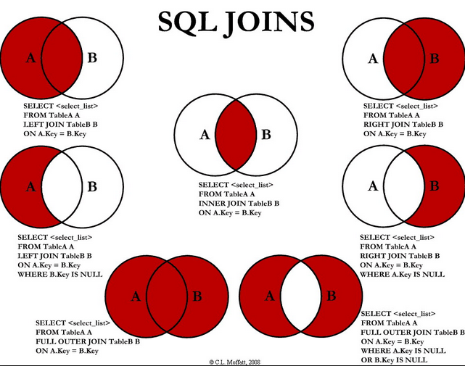
SQL - Structured Query Language
Teoria dos conjuntos
‹#›
Aula 03 - SGBD
Notes:
‹#›

Slide 27

Operadores
Insert, select, update, delete e select
‹#›

Slide 28
Categorias dos comandos SQL
‹#›

Slide 29
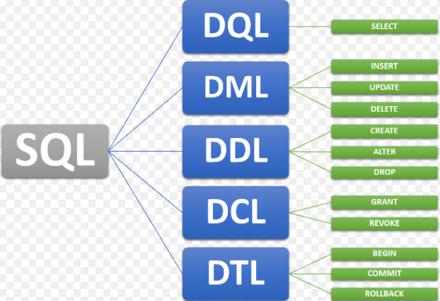
Categorias dos commandos SQL
‹#›

Slide 30
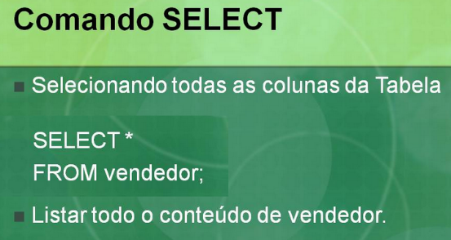
DQL – Linguagem de consulta de dados
DQL - Linguagem de Consulta de Dados - Define o comando utilizado para que possamos consultar (SELECT) os dados armazenados no banco;
‹#›

Slide 31
Linguagem de manipulação dos dados (DML)
Linguagem que define os comandos de manipulação e operação dos dados (Define os comandos utilizados para manipulação de dados no banco (INSERT, UPDATE e DELETE) ).
‹#›

Slide 32
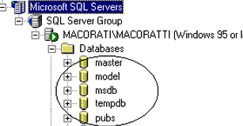
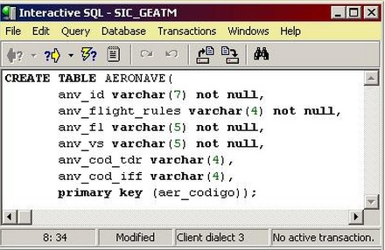
Linguagem de definição dos dados (DDL)
DDL - Linguagem de Definição de Dados - Define os comandos utilizados para criação (CREATE) de tabelas, views, índices, atualização dessas estruturas (ALTER), assim como a remoção (DROP);
Linguagem que define as aplicações, arquivos e campos que irão compor o banco de dados.
Comandos de criação e atualização da estrutura dos campos dos arquivos.
‹#›

Slide 33


Linguagem de controle dos dados (DCL)
- DCL - Linguagem de Controle de Dados - Define os comandos utilizados para controlar o acesso aos dados do banco, adicionando (GRANT) e removendo (REVOKE) permissões de acesso;
- Usado para controle de acesso aos dados em um banco de dados.
- Todos acessos podem ser sobre, por exemplo, tabelas, views, functions.
‹#›

Slide 34
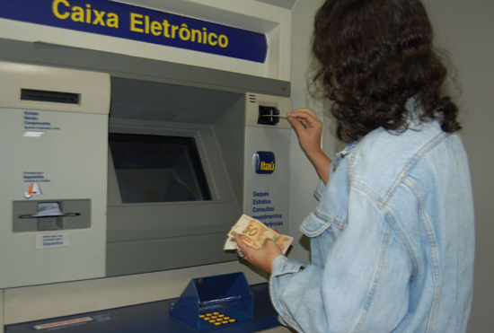
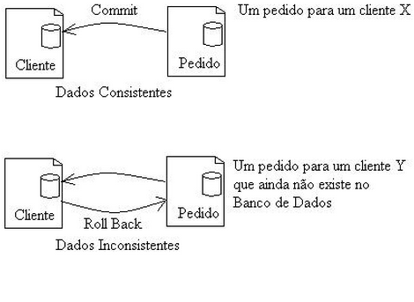
Linguagem de transação de dados (DTL)
- DTL - Linguagem de Transação de Dados - Define os comandos utilizados para gerenciar as transações executadas no banco de dados, como iniciar (BEGIN) uma transação, confirmá-la (COMMIT) ou desfazê-la (ROLLBACK).
‹#›

Slide 35
SGBD - Regras
Notes:
Large enterprise applications - the ones that execute core business applications, and keep a company going - must be more than just a bunch of code modules. They must be structured in a way that enables scalability, security, and robust execution under stressful conditions, and their structure - frequently referred to as their architecture - must be defined clearly enough that maintenance programmers can (quickly!) find and fix a bug that shows up long after the original authors have moved on to other projects. That is, these programs must be designed to work perfectly in many areas, and business functionality is not the only one (although it certainly is the essential core). Of course a well-designed architecture benefits any program, and not just the largest ones as we've singled out here. We mentioned large applications first because structure is a way of dealing with complexity, so the benefits of structure (and of modeling and design, as we'll demonstrate) compound as application size grows large. Another benefit of structure is that it enables code reuse: Design time is the easiest time to structure an application as a collection of self-contained modules or components. Eventually, enterprises build up a library of models of components, each one representing an implementation stored in a library of code modules. When another application needs the same functionality, the designer can quickly import its module from the library. At coding time, the developer can just as quickly import the code module into the application.

Slide 36
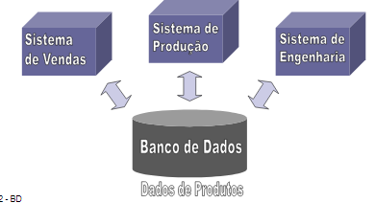
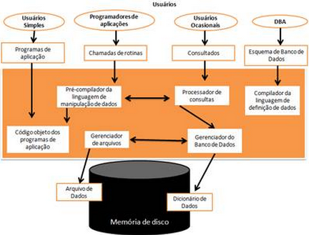
SGBD - Regras
Regra 1: Auto-Contenção
Um SGBD não contém apenas os dados em si, mas armazena completamente toda a descrição dos dados, seus relacionamentos e formas de acesso. Normalmente esta regra é chamada de Meta-Base de Dados.

Slide 37
SGBD - Regras
Regra 1: Auto-Contenção

Slide 38
SGBD - Regras
Regra 2: Independência dos Dados
Quando as aplicações estiverem realmente imunes a mudanças na estrutura de armazenamento ou na estratégia de acesso aos dados, podemos dizer que esta regra foi atingida.

Slide 39
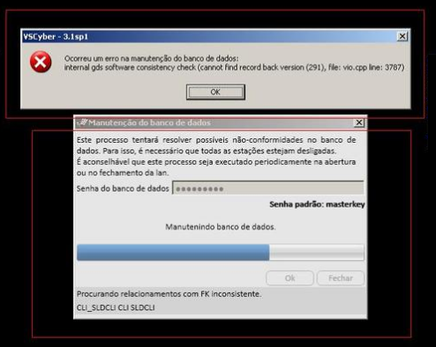
SGBD - Regras
Regra 2: Independência dos Dados
Portanto, nenhuma definição dos dados deverá estar contida nos programas da aplicação. Quando você resolve criar uma nova forma de acesso, um novo índice, se precisar alterar o código de seu aplicativo, você não está lidando com um SGBD.

Slide 40
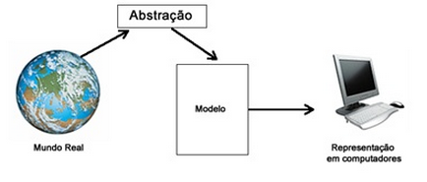
SGBD - Regras
Regra 3: Abstração dos Dados
- Em um SGBD real é fornecida ao usuário somente uma representação conceitual dos dados, o que não inclui maiores detalhes sobre sua forma de armazenamento real.
- O chamado Modelo de Dados é um tipo de abstração utilizada para fornecer esta representação conceitual.

Slide 41

SGBD - Regras
Regra 4: Visões
- Um SGBD deve permitir que cada usuário visualize os dados de forma diferente daquela existente previamente no Banco de Dados.
- Uma visão consiste de um subconjunto de dados do Banco de Dados, necessariamente derivados dos existentes no Banco de Dados, porém estes não deverão estar explicitamente armazenados.
.

Slide 42
SGBD - Regras
Regra 5: Transações
- Desta forma exige-se que o banco de dados tenha ao menos uma instrução que permita a gravação de uma série modificações simultâneas e uma instrução capaz de cancelar um série modificações.

Slide 43
SGBD - Regras
Regra 5: Transações
- Desta forma exige-se que o banco de dados tenha ao menos uma instrução que permita a gravação de uma série modificações simultâneas e uma instrução capaz de cancelar um série modificações.

Slide 44
SGBD - Regras
Regra 6: Integridade referencial
-Um SGBD deve gerenciar completamente a integridade referencial definida em seu esquema, sem precisar em tempo algum, do auxílio do programa aplicativo.

Slide 45

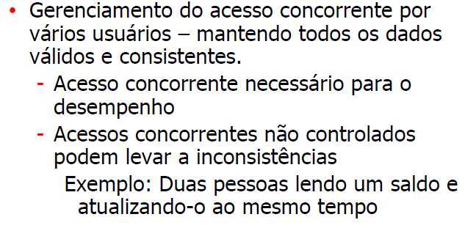
SGBD - Regras
Regra 7: Acesso Automático

Slide 46
Administradores de Banco de Dados (DBA)
‹#›

Slide 47

Administradores de Banco de Dados (DBA)
É o profissional responsável por gerenciar, instalar, configurar, atualizar e monitorar um banco de dados ou sistemas de bancos de dados.
Habilidades
Conhecimentos da linguagem estruturada SQL.
Conhecimentos em estrutura de banco de dados, mais precisamente em MER Modelo de entidade relacionamento.
Entendimento básico de Arquitetura de computadores.
Um bom entendimento do funcionamento dos sistemas operacionais.
Domínio de SGBDs, tais como Microsoft SQL Server, PostgreSQL, MySQL, Oracle database, DB2.

Slide 48

Administradores de Banco de Dados (DBA)
Aula 04 - MER - Abstrações
‹#›

Slide 49

Administradores de Banco de Dados (DBA)
Aula 04 - MER - Abstrações
‹#›

Slide 50
Questionário
Aula 04 - SQL - Introdução
‹#›
‹#›

Slide 51

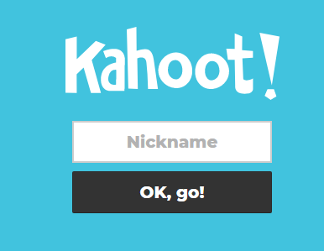
Questionário
https://kahoot.it/
Nome + RA
Aula 04 - SQL - Introdução
‹#›
‹#›

Slide 52
Modelagem de Dados - Regras
Entidade é o objeto do mundo real que só vai ter informação do objeto.
Toda Entidade tem um campo chave que diferencia e identifica.
Quando for um campo repetido estado civil solteiro cria uma tabela.
Quando o relacionamento é vários para vários cria uma tabela de relacionamento.
Toda Chave Estrangeira está relacionada com a chave primária de outra tabela.
Cardinalidade é a frequência do relacionamento
Todo campo chave tem a cardinalidade 1 x N
Nunca criar no campo data uma tabela.
Notes:
‹#›

Slide 53
Exercício 23-03-2021
Aula 03 - SGBD
‹#›

Slide 54
Exercício 1
Controle do Estacionamento – MER - lógico
Uma Universidade está querendo controlar os veículos dos funcionários no estacionamento da Universidade. Uma entrevista com o administrador da Universidade resultou nas seguintes informações:
Precisa controlar os veículos dos funcionários.
Dados levantados:
Funcionário, cargo, lotação
Veículo do funcionário, marca, modelo, ano
Regras de Negócio
1 funcionário pode ter somente um Veículo
1 funcionário só pode ter um cargo
1 funcionário só pode ter uma lotação
1 veiculo só pode ter uma marca e modelo E NÃO PODE TER INCONSISTÊNCIA
Aula 04 - MER - Abstrações
‹#›

Slide 55
Exercício 2
Controle do Estacionamento – MER - lógico
Uma Universidade está querendo controlar os veículos dos funcionários no estacionamento da Universidade. Uma entrevista com o administrador da Universidade resultou nas seguintes informações:
Precisa controlar os veículos dos funcionários.
Precisa controlar o tempo que o veículo ficou no estacionamento.
Dados levantados:
Funcionário, cargo, lotação
Veículo do funcionário, marca, modelo, ano
Controlar o tempo (data, hora) que o veiculo ficou no estacionamento
Data Entrada, Hora Entrada, Data Saída e Hora Saída
Regras de Negócio
1 funcionário pode ter somente um Veículo
1 funcionário só pode ter um cargo
1 funcionário só pode ter uma lotação
1 veiculo só pode ter uma marca e modelo E NÃO PODE TER INCONSISTÊNCIA
1 veiculo pode estacionar várias vezes em momentos distintos
Aula 04 - MER - Abstrações
‹#›

Slide 56
Exercício 3
Controle do Estacionamento – MER - lógico
Uma Universidade está querendo controlar os veículos dos funcionários no estacionamento da Universidade. Uma entrevista com o administrador da Universidade resultou nas seguintes informações:
Precisa controlar os veículos dos funcionários.
Precisa controlar o tempo que o veículo ficou no estacionamento.
Dados levantados:
Funcionário, cargo, lotação
Veículo do funcionário, marca, modelo, ano
Controlar o tempo (data, hora) que o veiculo ficou no estacionamento
Data Entrada, Hora Entrada, Data Saída e Hora Saída
Regras de Negócio
1 funcionário pode ter vários Veículos ou nenhum
1 funcionário só pode ter um cargo
1 funcionário só pode ter uma lotação
1 veiculo só pode ter uma marca e modelo E NÃO PODE TER INCONSISTÊNCIA
1 veiculo pode estacionar várias vezes em momentos distintos
Aula 04 - MER - Abstrações
‹#›

Slide 57
Agenda
SGBD
SGBD – Representação Física
Visão Interna / Conceitual / Externa
Categorias do SQL
SGBD - Regras
DBA
Video do DBA
Questionário - Kahoot
Exercício - MER - Estacionamento
Aula 03 - SGBD
‹#›

Slide 58
Dúvidas
Jose.wellington@ceub.edu.br
Aula 03 - SGBD
‹#›

